Slide 1


Presentación #1 Análisis geoespacial
Mateo López Mogollón Ing. Civil Programa: Esp. R.H.
1/5

Slide 2
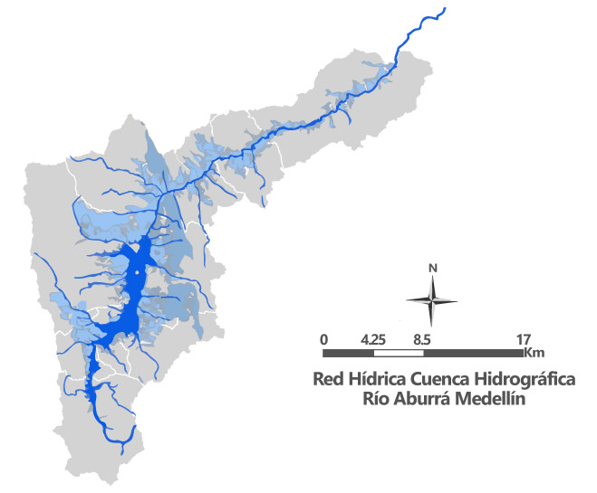
Problema:
Evolución de coberturas y su efecto en aportes de caudal durante eventos extremos.
Caso de estudio:
Cuenca Río Aburra
Fuente: portal área metropolitana
2/5

Slide 3
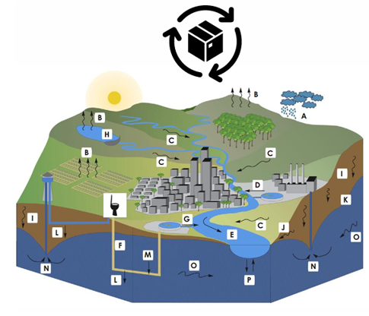
Variables:
Coberturas de suelo
Tipo de suelo
Elevación
- Temperatura
Precipitación
Nivel
Fuente: Elga, et al (2015)
3/5

Slide 4
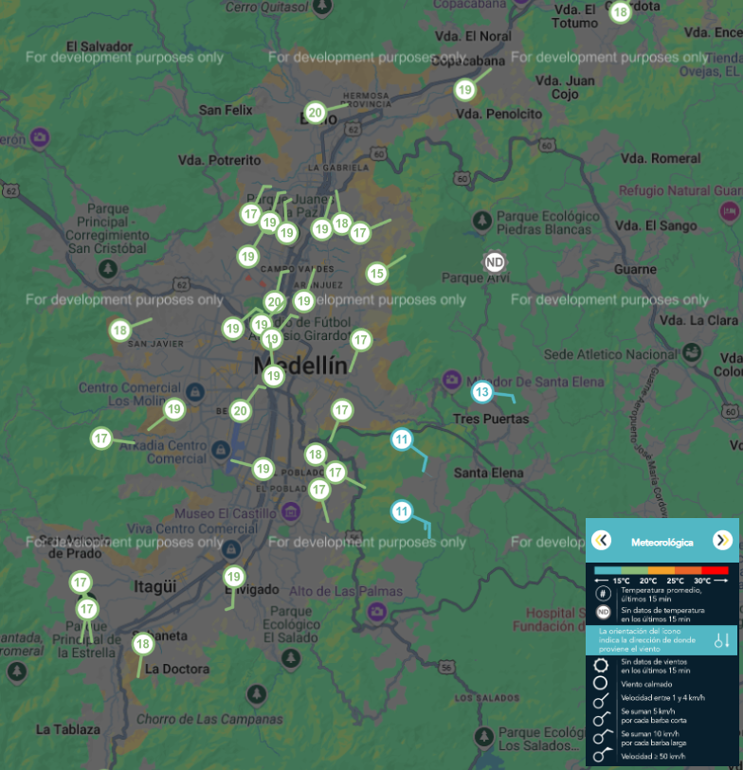
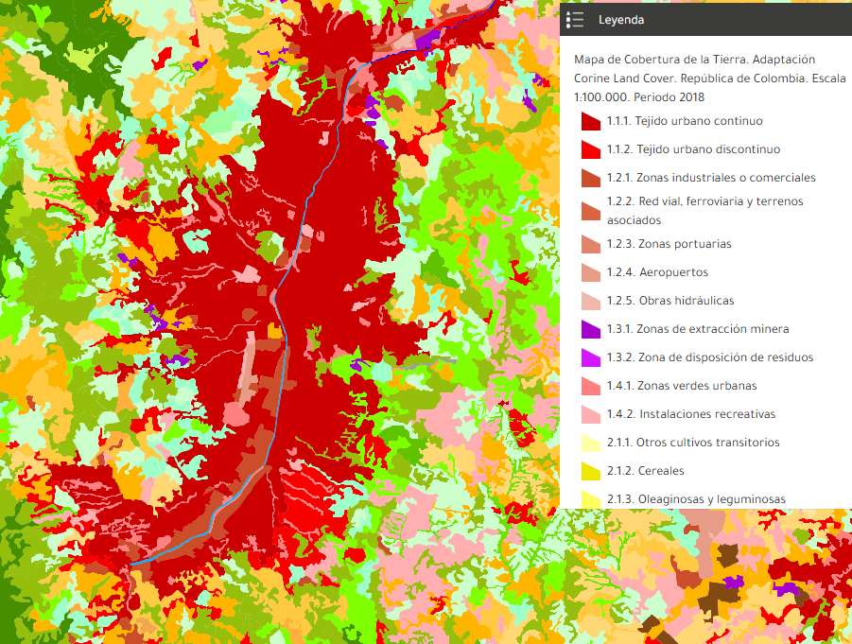
Fuentes de información gratuita:
Sistema de alerta temprana del valle de Aburrá (SIATA)
Geoportal Colombia en mapas
Area metropolitana (Red río)
Geoportal IDEAM
Estaciones meteorológicas AMVA Fuente: portal SIATA
Coberturas de suelo AMVA Fuente: portal Colombia en mapas
4/5

Slide 5
Referencias:
Han Chen, Yizhao Wei, Jinhui Jeanne Huang. (2023). Altered landscape pattern dominates the declined urban evapotranspiration trend.
Guzman G. (2018). Análisis de la influencia del diseño urbano en la meteorología del Valle de Aburra
Osorio D. (2019). Vulnerabilidad de la disponibilidad actual y futura del recurso hídrico en el valle de Aburra y sus cuencas abastecedoras.
5/5

